Slide 1

2
百分数（二）
利 率

Slide 2
小明今年春节收到了1000元压岁钱，妈妈决定今年让小明自己保管压岁钱，小明却不知道怎么保管这些钱。小丽建议小明把钱存到银行，你知道为什么吗？
把钱存入银行的好处
增加额外收入
现金存入银行
支援国家建设
为什么说会增加额外收入呢？
安全更有保证

Slide 3

储蓄知识
在银行存款的方式有多种，如活期、整存整取、零存整取等。
存入银行的钱叫作本金。
取款时银行多支付的钱叫作利息。
单位时间（如1年、1月、1日等）内的利息与本金的比率叫作利率。

Slide 4
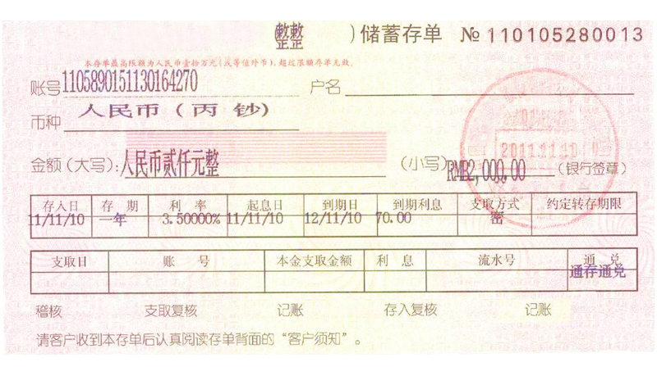
观察下面的存单，你能得到什么信息？
利息=本金×利率×存期
这张存单的本金是2000元。
这是一张整存整取的存单。
这张存单的年利率是3.5%。
这张存单到期的利息是70元。

Slide 5
下面是中国人民银行2015年10月23日公布的存款基准利率。
类型 | 活期 | 整存整取
存期 | 一 | 三个月 | 六个月 | 一年 | 二年 | 三年
年利率/% | 0.35 | 1.10 | 1.30 | 1.50 | 2.10 | 2.75
谁能说说你对“年利率”的理解？
年利率就是每存一年的利率。

Slide 6
下面是中国人民银行2015年10月23日公布的存款基准利率。
类型 | 活期 | 整存整取
存期 | 一 | 三个月 | 六个月 | 一年 | 二年 | 三年
年利率/% | 0.35 | 1.10 | 1.30 | 1.50 | 2.10 | 2.75
王奶奶把5000元钱按整存整取存入银行。存二年定期，年利率为2.10%。到期时连本带息取出，王奶奶可以取出多少钱？

Slide 7

利息=本金×利率×存期
这里有两个小朋友算的，看看谁算的对。为什么？
5000×2.10%=105（元）
5000×2.10%×2=210（元）
5000+105=5105（元）
5000+210=5210（元）
二年的年利率是2.10%是指每年的利率为2.10%，所有要乘存期。
答：王奶奶可以取出5210元。

Slide 8
王奶奶把5000元钱按整存整取存入银行。存二年定期，年利率为2.10%。到期时连本带息取出，王奶奶可以取出多少钱？
小组讨论，还有其他解决问题的方法吗？

Slide 9

还可以先求取出的钱是本金的百分之几，再求一共取出多少元钱。
本金×（1+2.10% × 2）
取回的钱数=
5000×（1+2.10%×2）
=5000×（1+0.042）
=5000×1.042
=5210（元）
答：王奶奶可以取出5210元。

Slide 10

张爷爷把8000元存入银行，存期为三年定期，年利率为2.75%。到期支取时，张爷爷可得多少利息？到期时，张爷爷一共能取出多少钱？
利息=本金×利率×存期
8000×2.75%×3=660（元）
利息：
取出钱数：
8000+660=8660（元）
答：到期支取时，张爷爷可得660元利息。
到期时，张爷爷一共能取出8660元。

Slide 11
某开发公司向银行贷款70万元，月利率是0.45%，半年后应支付利息多少万元？
利息=本金×利率×存期
70×0.45%×6
=420×0.0045
=1.89（万元）
利率是月利率。半年是6个月！
答：半年后应支付利息1.89万元。

Slide 12
本金
利息
李伟家买国家建设债券5000元，如果年利率是4.11%，到期时他家获得5616.5元。李伟家存了几年？
利息=本金×利率×时间
时间=利息÷本金÷利率
利息：5616.5-5000=616.5（元）
时间：616.5÷5000÷4.11%=3（年）
答：李伟家存了3年。

Slide 13
这节课你们都学会了哪些知识？
利率
1.存入银行的钱叫作本金。取款时银行多支付的钱叫作利息。
2.单位时间（如1年、1月、1日等）内的利息与本金的比率叫作利率。
利息=本金×利率×存期

Slide 14
这节课你们都学会了哪些知识？
利率
本息和=本金+利息
本息和=本金×（1+利率×存期）

